Slide 1
ТУБЕРКУЛЬОЗ:
що потрібно знати, щоб
захистити себе і близьких

Slide 2
Історичні дані
24 березня 1882 року Роберт Кох на засіданні Берлінського фізіологічного суспільства доповів про збудника туберкульозу – мікобактерію туберкульозу
1993
Всесвітня організація охорони здоров’я оголосила 24 березня «Всесвітнім днем боротьби з туберкульозом»
Німецький лікар, лауреат Нобелевської премії Роберт Кох

Slide 3
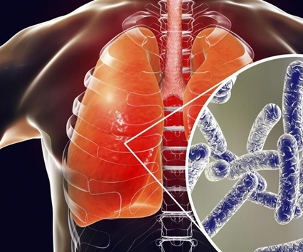
Що таке туберкульоз?
Це інфекційне захворювання, яке викликається мікобактерією туберкульозу – паличкою Коха.
Туберкульоз вражає переважно легені, але можливе також ураження всіх інших органів і систем людини, крім волосся і нігтів.

Slide 4
Як можна заразатись туберкульозом?
Основний шлях передачі збудника - повітряний
Поширення туберкульозу відбувається під час кашлю, чхання, гучної розмови або сміху
Туберкульоз не передається через:
рукостискання
воду та їжу
спільне користування посудом
поцілунки

Slide 5
Хто може захворіти на туберкульоз?
На туберкульоз може захворіти будь-хто,
незалежно від статті, віку, статусу, статків, професії
Проте найбільша сприйнятливість до туберкульозу
у дітей молодшого віку
у осіб старше 65 років
людей зі зниженим імунітетом
осіб, що мають цукровий діабет, ВІЛ-інфекцію
контактних з особою, хворою на туберкульоз

Slide 7
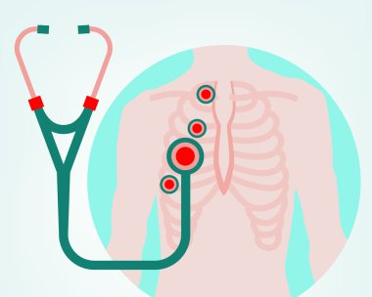
Як діагностується туберкульоз?
Основними дослідженнями є:
огляд у лікаря
мікроскопічне дослідження мокротиння
рентгенологічне обстеження органів грудної клітки.
Обсяг дослідження визначає лікар.
Ваше завдання – вчасно до нього звернутися.

Slide 8
Чи лікується туберкульоз?
Так! Туберкульоз виліковний
Успіх лікування залежить від:
вчасно розпочатого прийому ефективних ліків
дисципліни пацієнтів
дотриманні всіх рекомендацій лікаря
регулярного прийому ліків.
Лікування туберкульозу в Україні безоплатне

Slide 9
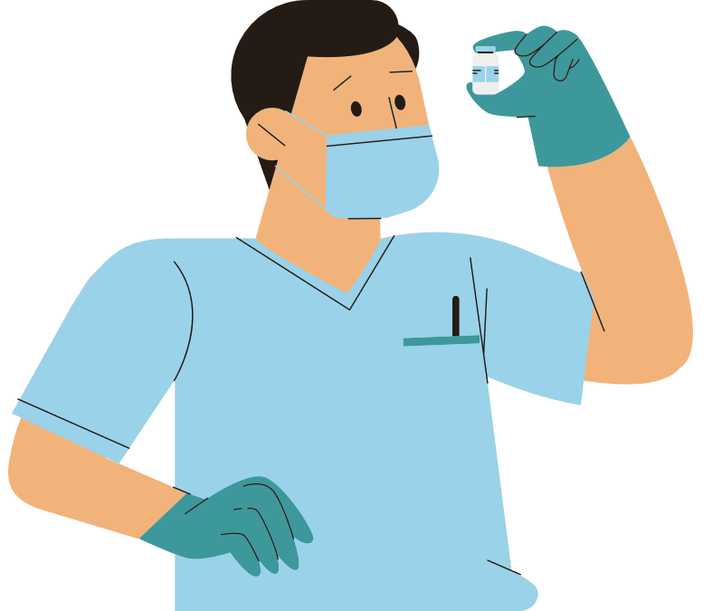
Профілактика туберкульозу
Методом ефективної профілактики у дітей є вакцинація протитуберкульозною вакциною БЦЖ
Щеплення БЦЖ в Україні роблять немовлятам на 3 день життя
Важливою складовою профілактики туберкульозу є дотримання правил особистої гігієни, етикету кашлю, прибирання у приміщеннях
Особам, з групи підвищеного ризику необхідно раз на рік проходити обстеження у сімейного лікаря, та за його рекомендацією робити флюорографію

Slide 10
Як захиститись від туберкульозу?
Загальні поради, які завжди будуть корисними зміцнення імунітету
здоровий спосіб життя
відмова від алкоголю і тютюнопаління
здорова збалансована їжа з достатнім вмістом жирів, білків, вітамінів
спорт або регулярні фізичні вправи
перебування на свіжому повітрі

Slide 11
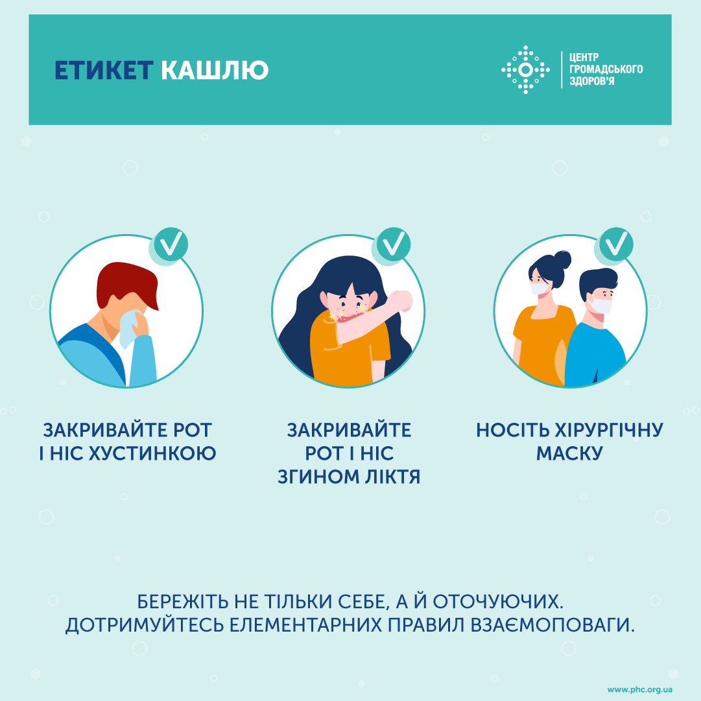
Етикет кашлю
Етикет кашлю — це правила поведінки людини із кашлем, що запобігають розповсюдженню інфекцій повітряним і крапельним шляхом.
Все дуже просто!

Slide 12
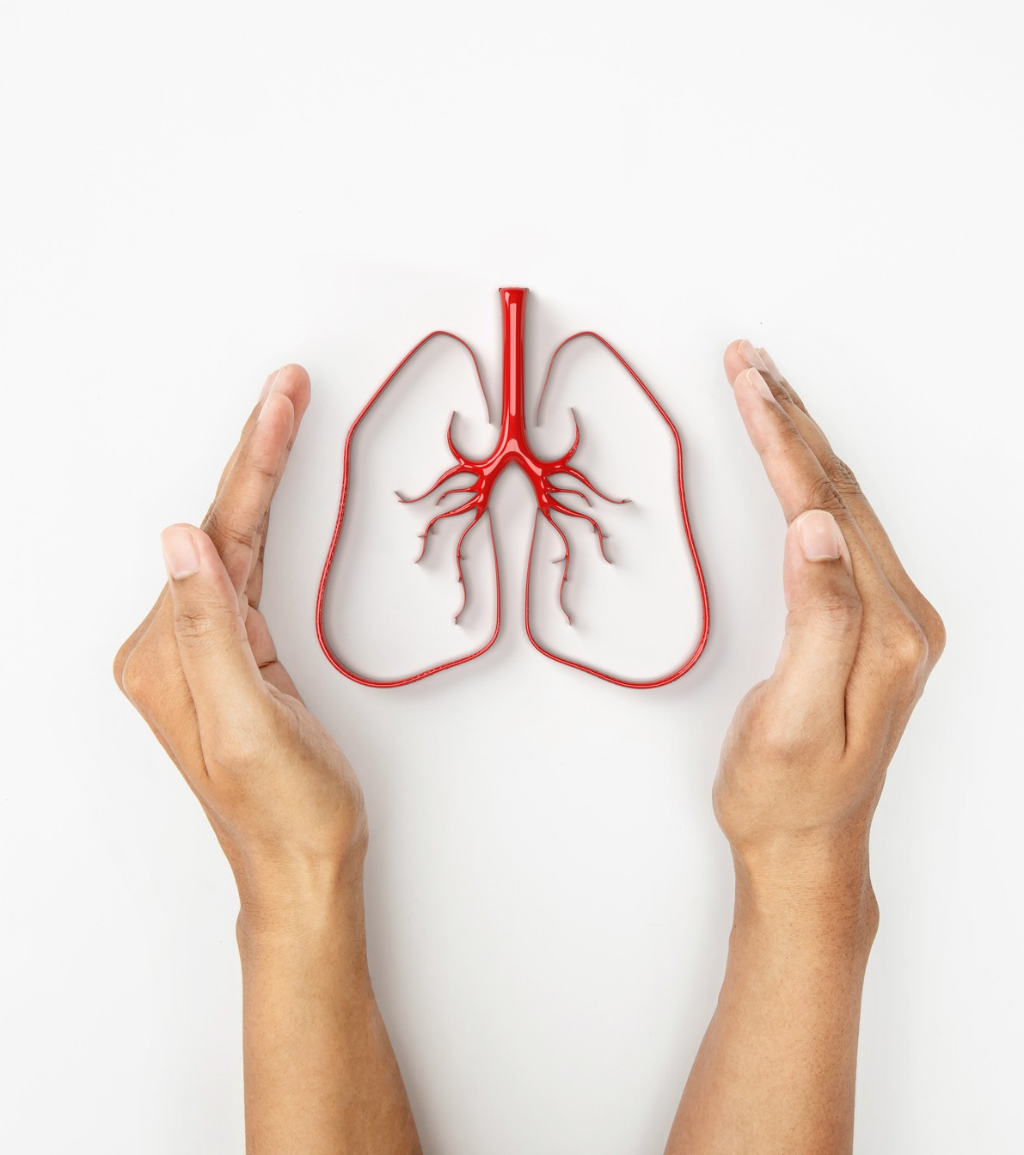
Так!
Ми можемо подолати
туберкульоз!

Slide 13
Передбачити загрози.
Захистити здоров'я. Зберегти майбутнє.

